Slide 1
OPGELET!
De PP is een ingesproken PP
Om mijn stem te horen ga naar diavoorstelling en zorg dat ‘opgenomen gesproken tekst afspelen’ aangeklikt is.
onderaan rechts op elke dia geeft aan dat er een
ingesproken tekst is. Doe de test en druk hier nu even op

Slide 2
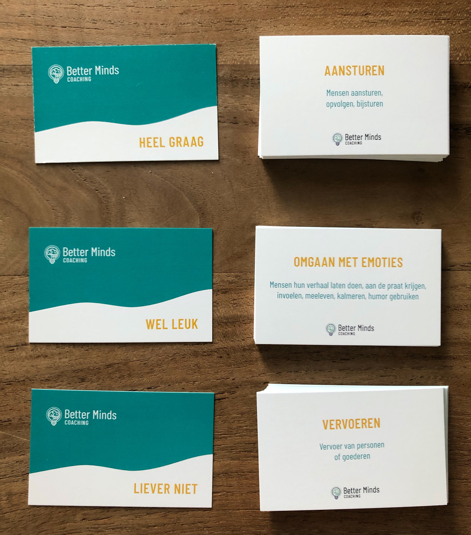
STAP 1
STAP 2

Slide 3
STAP 3

Slide 4
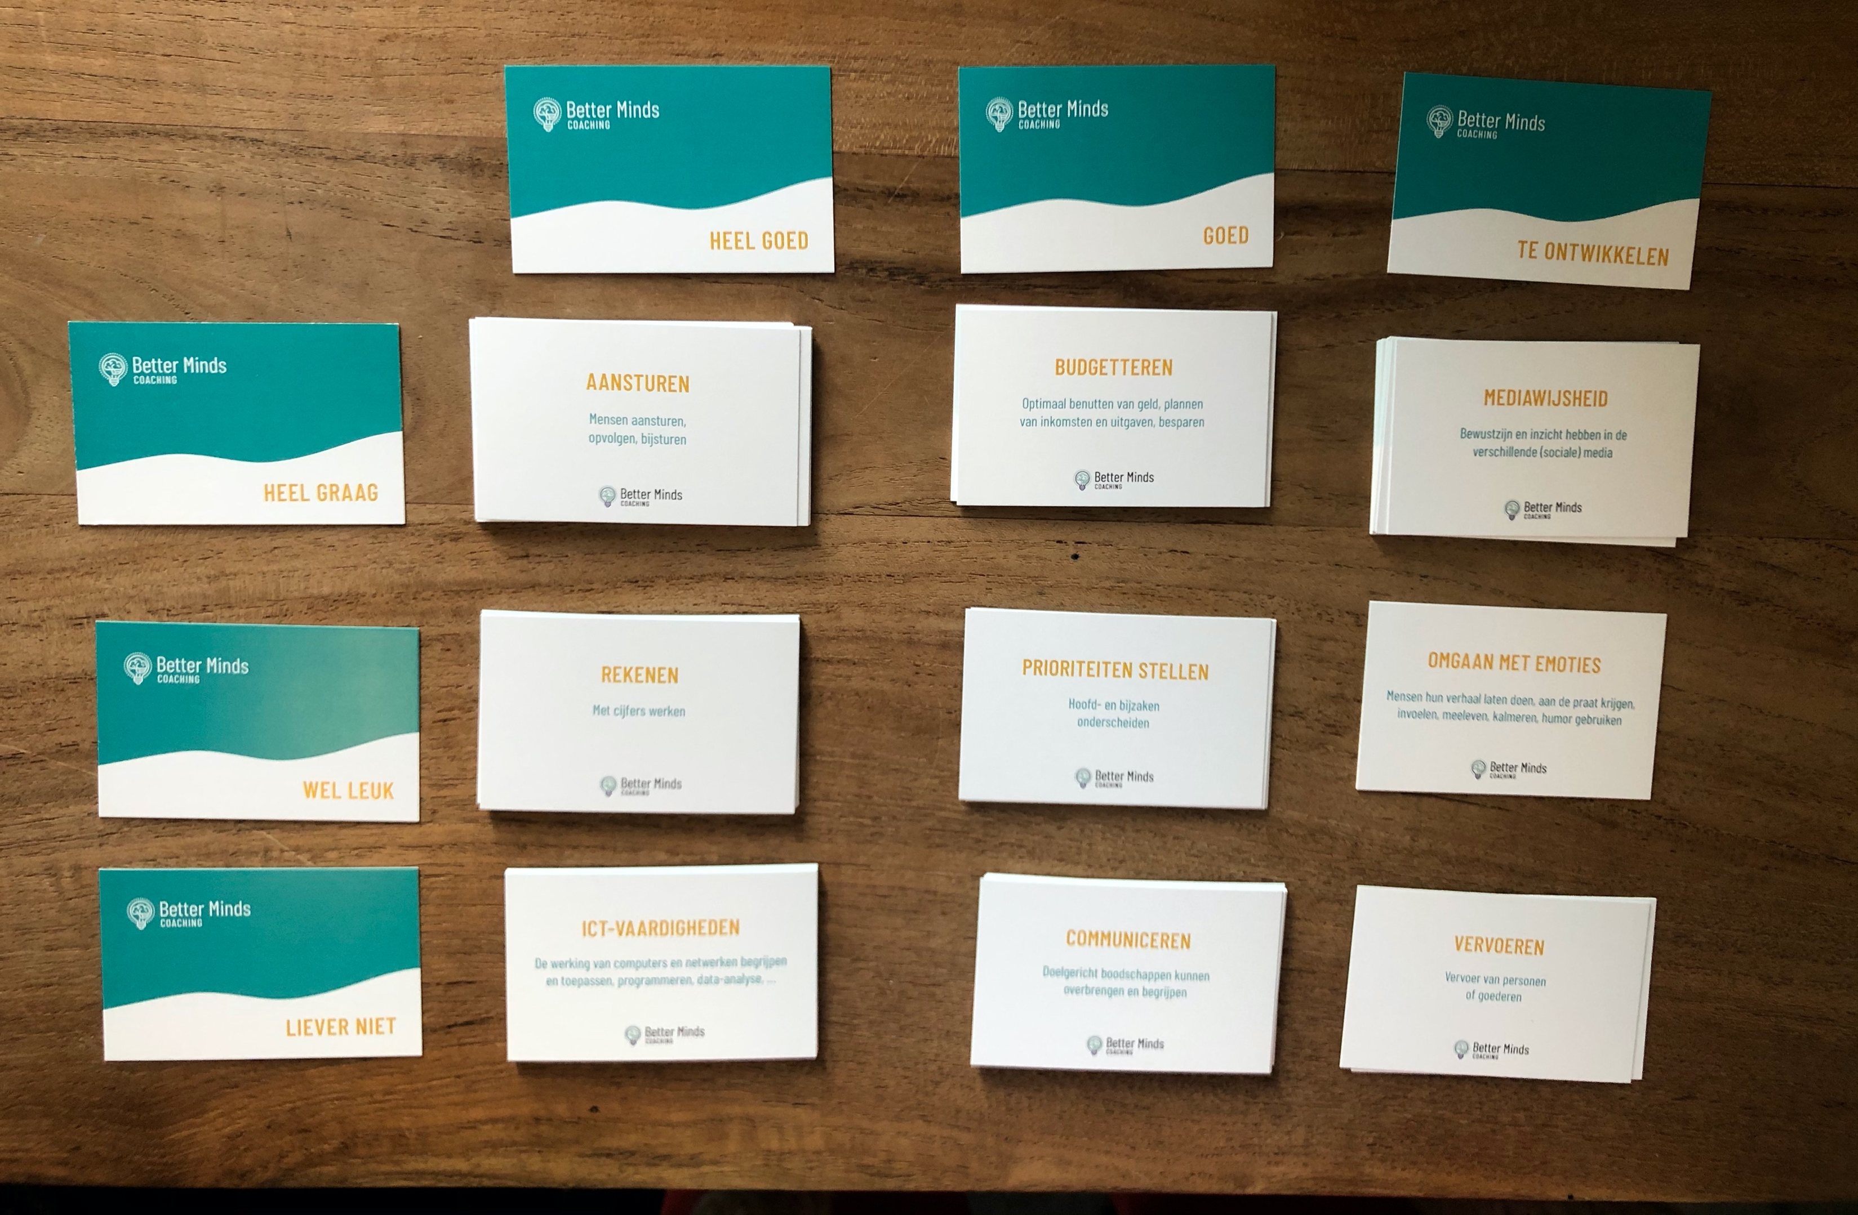
STAP 4

